Slide 1

Λογιστική Κόστους

Slide 2
Περίγραμμα Μαθήματος
Ο σκοπός του μαθήματος Λογιστική Κόστους είναι η παρουσίαση βασικών κοστολογικών εννοιών και του τρόπου με τον οποίο η λογιστική πληροφορία που σχετίζεται με το κόστος είναι δυνατόν να αξιοποιηθεί στην λήψη αποφάσεων των σύγχρονων επιχειρηματικών οργανισμών.
Βιβλιογραφία:
Βλησμάς, Ορ., Μπάλλας, Α., και Χέβας, Δ., “Λογιστική Κόστους: Θεωρία και Εφαρμογές”, Εκδόσεις Μπένου, Α’ έκδοση Αθήνα 2024.
Πρόσθετο Υλικό:
Διαφάνειες διαλέξεων.
Ασκήσεις.
Ασκήσεις Μελέτης.
Κωδικός μαθήματος e-class: LOXR400
Επικοινωνία:
Γραφείο: Κτήριο Δεριγνί 12, 2ος όροφος. Τηλ. 210 82 03 582,
e-mail: vlismas@aueb.gr
Ώρες γραφείου: Δευτέρα 15:00 – 17:00 και Παρασκευή 13:00 -15:00

Slide 3
Περίγραμμα Μαθήματος
Ενδεικτικό Πρόγραμμα Διαλέξεων
Εβδομάδα 1^{η} | Ορισμός Λογιστικής Κόστους, Κόστος και Έξοδο, Οι Έννοιες του Κόστους και του Εξόδου. Ασκήσεις.
Εβδομάδα 2^{η} | Βασικές έννοιες κοστολόγησης – Διακρίσεις κόστους. Άμεσο και Έμμεσο Κόστος. Εκτίμηση Κόστους. Τυπολογία Παραγωγικών Συστημάτων, Ασκήσεις.
Εβδομάδα 3^{η} - 4^{η} | Κόστος Α΄ Υλών, Άμεσης Εργασίας και Γενικά Βιομηχανικά Έξοδα (Γ.Β.Ε.). Ασκήσεις.
Εβδομάδα 5^{η} - 6^{η} | Κοστολόγηση εξατομικευμένης κοστολόγησης.
Εβδομάδα 7^{η} - 8^{η} | Κοστολόγηση συνεχούς παραγωγής (Μ.Σ.Ο).
Εβδομάδα 9^{η} | Κοστολόγηση συνεχούς παραγωγής (F.I.F.O.).
Εβδομάδα 10^{η} | Συγκέντρωση και επιμερισμός των Γ.Β.Ε στα Κέντρα Κόστους - Επανεπιμερισμός Κόστους των Βοηθητικών στα Κύρια Κέντρα Κόστους.
Εβδομάδα 11^{η} | Συμπαράγωγα.
Εβδομάδα 12^{η} | Μεταβλητό κόστος – Σημείο εξίσωσης συνολικών εσόδων και εξόδων – Σχέσεις κόστους – όγκου – κέρδους.
Εβδομάδα 13^{η} | Λήψη αποφάσεων στο βραχυχρόνιο διάστημα.
Εβδομάδα 14^{η} | Επαναληπτικές ασκήσεις.

Slide 4
1. Ορισμός της
Λογιστικής Κόστους

Slide 5
Ζήτηση Οικονομικών Πληροφοριών
Η ανάγκη για λήψη οικονομικών αποφάσεων δημιουργεί τη ζήτηση οικονομικών πληροφοριών.
Λογιστικές οντότητες: κύριες ομάδες ληπτών οικονομικών αποφάσεων
Όσοι παρέχουν κεφάλαια στη Λογιστική Οντότητα (ιδιοκτήτες, πιστωτικά ιδρύματα κ.α.).
Οι κρατικές αρχές.
Η Διοίκηση της Λογιστικής Οντότητας.

Slide 6
Ζήτηση Οικονομικών Πληροφοριών
Σκοποί που χρειάζεται πληροφόρηση για μία λογιστική οντότητα:
Ικανοποίηση νομοθετικών και ρυθμιστικών απαιτήσεων για χρηματοοικονομική πληροφόρηση.
Ανάπτυξη στρατηγικής και μακροπρόθεσμός σχεδιασμός.
Αποφάσεις κατανομής πόρων.
Έλεγχος κόστους παραγωγής προϊόντων.
Αξιολόγηση της επίδοση του προσωπικού.

Slide 7
Ζήτηση Οικονομικών Πληροφοριών
Προϋποθέσεις παροχής χρήσιμων πληροφοριών:
Προσδιορισμός των πληροφοριακών αναγκών.
Προσδιορισμός των ποσοτικών και ποιοτικών χαρακτηρισμών των δεδομένων που είναι αναγκαία για την δημιουργία πληροφορίας.
Ανάλυση διαθεσιμότητας δεδομένων.
Ποσοτικοποίηση και επεξεργασία δεδομένων.
Κοινοποίηση της πληροφορίας στους χρήστες.

Slide 8
Η Λογιστική και η Ζήτηση Οικονομικών Πληροφοριών
Λογιστική:
Λογιστική είναι η επιστήμη που ασχολείται με τη παροχή οικονομικών πληροφοριών μέσω της αναγνώρισης, αποτίμησης, καταγραφής και παρουσίασης των λογιστικών (οικονομικών) γεγονότων για τη λήψη οικονομικών αποφάσεων.
ή …η τεχνική που ασχολείται με την καταχώρηση, την ταξινόμηση και την περιληπτική απεικόνιση με χρηματικούς όρους των χρηματοοικονομικών κυρίως συναλλαγών και την επεξήγηση των αποτελεσμάτων τους.
ή …ο επιστημονικός κλάδος που ασχολείται με την παροχή χρηματοοικονομικών πληροφοριών για την ενημέρωση όλων των ενδιαφερόμενων για τις οικονομικές μονάδες, την υποβοήθηση της διοίκησης και της λειτουργίας των οικονομικών μονάδων και τη διευκόλυνση οικονομικής και κοινωνικής σημασίας δραστηριοτήτων.

Slide 9
Η Λογιστική και οι Βασικοί Κλάδοι της
Χρηματοοικονομική Λογιστική
Ικανοποίηση πληροφοριακών απαιτήσεων του εξωτερικού περιβάλλοντος.
Διοικητική Λογιστική
Ικανοποίηση απαιτήσεων εσωτερικού περιβάλλοντος.
Λογιστική Κόστους
Χρηματοοικονομική Λογιστική:
Δίδει έμφαση στη παροχή πληροφοριών στο εξωτερικό περιβάλλον του επιχειρηματικού οργανισμού εντός πλαισίου που καθορίζουν οι κανονιστικές αρχές.
Διοικητική Λογιστική:
Ο κλάδος της Λογιστικής που ασχολείται με τη παροχή πληροφόρησης προς τα διοικητικά στελέχη προκειμένου να επιτελέσουν τη λειτουργία του ελέγχου (control) και να υποστηριχθούν στην εκπλήρωση των στόχων του επιχειρηματικού οργανισμού.

Slide 10
Λογιστική και Άλλες Επιστήμες
Σχέση της Λογιστικής με άλλες επιστήμες:
Οικονομική επιστήμη και διοίκηση επιχειρήσεων.
Στατιστική.
Νομική.
Θεωρητικές προσεγγίσεις για τη δημιουργία γνώσης στη Λογιστική:
Θετικισμός: η γνώση επιτυγχάνεται με τη διατύπωση θεωριών που ελέγχονται εμπειρικά.
Κριτική θεωρία: η γνώση υπάρχει μόνο με αναφορά σε συγκεκριμένο κοινωνικό περιβάλλον και χρονική στιγμή.

Slide 11
Διοικητική Λογιστική και Λογιστική Κόστους
Η Διοικητική Λογιστική ασχολείται με το προσδιορισμό, τη δημιουργία, τη παρουσίαση, την ερμηνεία και τη χρήση πληροφοριών που είναι σχετικές με:
Διαμόρφωση επιχειρηματικής στρατηγικής.
Αποδοτική αξιοποίηση επιχειρηματικών πόρων.
Επιτέλεση λειτουργιών προγραμματισμού και ελέγχου.
Ασφάλεια περιουσιακών στοιχείων.
Λήψη αποφάσεων.
Εταιρική διακυβέρνηση και εσωτερικό έλεγχο.
Βελτίωση επιχειρηματικής απόδοσης.
Λογιστική Κόστους:
Δίδει έμφαση στη μέτρηση και τη παροχή πληροφοριών αναφορικά με την απόκτηση και χρήση των διαθέσιμων οικονομικών πόρων.
Ασχολείται με το προσδιορισμό του κόστους παραγωγής των προϊόντων και των αποθεμάτων καθώς και της λειτουργίας διαφόρων μονάδων και τμημάτων ενός επιχειρηματικού οργανισμού παρέχοντας πληροφορίες που επιτρέπουν επιπλέον τη σύγκριση απολογιστικών και προκαθορισμένων μεγεθών.

Slide 12
Διαφορές Διοικητικής και Χρηματοοικονομικής Λογιστικής
 | Διοικητική Λογιστική/Λογιστική Κόστους | Χρηματοοικονομική Λογιστική
Κανονιστικό Πλαίσιο | Ευελιξία στη παρεχόμενη πληροφορία. | Η πληροφορία που παρέχεται θα πρέπει να είναι εναρμονισμένη με το υφιστάμενο κανονιστικό πλαίσιο.
Πηγές Δεδομένων | Αντλεί δεδομένα από το βασικό λογιστικό σύστημα αλλά και από άλλες εσωτερικές ή εξωτερικές πηγές δεδομένων. | Αντλεί δεδομένα κατά κύριο λόγο από το βασικό λογιστικό σύστημα.
Εύρος και Ανάλυση Πληροφοριών | Παρέχονται τόσο ποσοτικές όσο και ποιοτικές πληροφορίες διαφόρων επιπέδων ανάλυσης. | Δίδεται έμφαση στη χρηματοοικονομική πληροφορία και χαρακτηρίζεται από γενικότητα.
Συχνότητα Αναφορών | Ο χρόνος και η συχνότητα παροχής πληροφοριών και αναφορών ποικίλει. | Υποχρεωτικά τουλάχιστον μία φορά το έτος.
Ορίζοντας | Χρήση τόσο απολογιστικών δεδομένων όσο και προϋπολογιστικών. | Έμφαση σε απολογιστικά δεδομένα.

Slide 13
Σχεδιασμός Συστήματος Κοστολόγησης
Σύστημα Διοικητικής Λογιστικής
Σκοπός: υποστήριξη της εφαρμογής της διοικητικής λογιστικής σε έναν οργανισμό
Παράγοντες που επιδρούν στο σχεδιασμό και την υλοποίηση ενός Συστήματος Διοικητικής Λογιστικής:
Κόστος δημιουργίας πληροφοριών
< = >
Όφελος χρησιμοποίησης πληροφοριών
Τεχνολογία
Συμπεριφορικοί παράγοντες
Οργανωσιακοί παράγοντες
Κρίσιμες διοικητικές αποφάσεις

Slide 14
Λογιστική Ευθύνης
Η λογιστική πληροφορία είναι δυνατόν να χρησιμοποιείται για τον έλεγχο των μονάδων και των ατόμων της λογιστικής οντότητας.
Ο τρόπος οργάνωσης της πληροφορίας που αφορά τη Λογιστική Ευθύνης εξαρτάται άμεσα από την οργανωτική δομή της λογιστικής οντότητας.
Τύποι οργανωτικών δομών:
Λειτουργική δομή.
Δομή επιχειρηματικής μονάδας.
Μητρική δομή.

Slide 15
Λογιστική Ευθύνης
Λειτουργική δομή.
Γενική Διεύθυνση
Τμήμα Παραγωγής
Τμήμα Μάρκετινγκ
Λογιστήριο

Slide 16
Λογιστική Ευθύνης
Δομή επιχειρηματικής μονάδας.
Γενική Διεύθυνση
Μονάδα Αθήνας
Μονάδα Λαμίας
Μονάδα Θηβών
Τμήμα Παραγωγής
Τμήμα Μάρκετινγκ

Slide 17
Λογιστική Ευθύνης
Μονάδα Αθήνας
Μονάδα Λαμίας
Μονάδα Θηβών
Οργάνωση τύπου μήτρας.
Τμήμα Μάρκετινγκ
Τμήμα Παραγωγής

Slide 18
Λογιστική Κόστους και Πληροφοριακά Συστήματα Διοίκησης
Πληροφοριακό Σύστημα Διοίκησης (Management Information Systems – MIS) είναι ένα μηχανογραφικό σύστημα που συγκεντρώνει πλήρη δεδομένα, τα οργανώνει και τα συνοψίζει σε μορφή αξιοποιήσιμη για τα στελέχη που είναι επιφορτιζόμενα με τη λειτουργία της επιχείρησης, ενώ παράλληλα τα τροφοδοτεί με την πληροφορία που χρειάζονται για την εργασία τους
Μηχανήματα (Hardware)
Λογισμικό (Software)
Βάσεις Δεδομένων (Data bases)
Ανθρώπινος Παράγοντας

Slide 19
Δεξιότητες Στελεχών
Ικανότητα
Εμπιστευτικότητα
Ακεραιότητα
Αντικειμενικότητα
Επίλυση ηθικών διλημάτων

Slide 20
2. Βασικές έννοιες Κόστους.

Slide 21
Δαπάνη - Κόστος – Έξοδο
Δαπάνη: ανάλωση οικονομικών αξιών (οικονομικές θυσίες μέσων πληρωμής) για την απόκτηση αγαθών και υπηρεσιών.
Δαπάνη
Κόστος
Έξοδο
Κόστος: το σύνολο της πάση φύσεως και μορφής οικονομικών θυσιών οι οποίες απαιτούνται για να παραχθεί ένα προϊόν ή μία υπηρεσία – κάτω από δεδομένες κάθε φορά τεχνικοοικονομικές συνθήκες – και να πάρει μορφή ή ιδιότητες, καθώς και θέση στο χώρο και χρόνο.
Εμφανίζεται στον Ισολογισμό
Μετασχηματίζεται σε διάφορα περιουσιακά στοιχεία μέχρι να μετατραπεί σε έξοδο.
Συμβάλλει στη δημιουργία οικονομικού όφελος στο μέλλον.

Slide 22
Δαπάνη - Κόστος – Έξοδο
Έξοδο: το κόστος που εκπνέει όταν ένα περιουσιακό στοιχείο καταναλώνεται και εξαντλείται προκειμένου να πραγματοποιηθεί έσοδο.
Αποτελεί αυτοτελές μέγεθος που συσχετίζεται με το έσοδο για το προσδιορισμό του αποτελέσματος της λογιστικής χρήσης.
Κόστος Κτήσης Παγίου
Ισολογισμός
Αναπόσβεστη Αξία
Αναπόσβεστη Αξία
Χ0 Χ1 Χ2 Χ3
Ετήσια Απόσβεση
Ετήσια Απόσβεση
Κατάσταση Αποτελεσμάτων Χρήσης
Ετήσια Έσοδα
Ετήσια Έσοδα

Slide 23
Δαπάνη - Κόστος – Έξοδο
Αγορες
Ισολογισμός
Αρχικό Απόθεμα
Αρχικό Απόθεμα
Τελικό Απόθεμα
1/1/20Χ0 31/12/20Χ0
Κόστος Πωληθέντων
Κατάσταση Αποτελεσμάτων Χρήσης
Ετήσια Έσοδα

Slide 24
Κοστολογική Δομή
Φορέας Κόστους: αντικείμενο κοστολόγησης, δηλαδή συγκέντρωσης κόστους.
Τελικοί Φορείς Κόστους: όταν προορίζονται να διατεθούν στους καταναλωτές ή είναι δυνατόν να διατεθούν στην αγορά στην μορφή που παράγονται.
Ενδιάμεσοι Φορείς Κόστους: όταν προορίζονται για περαιτέρω επεξεργασία στη παραγωγική διαδικασία.
Κέντρο Κόστους: όταν ο Φορέας Κόστους είναι ένα τμήμα ή μία λειτουργία της λογιστικής οντότητας.

Slide 25
Στοιχεία Συστήματος Κοστολόγησης
Στοιχεία Συστήματος Κοστολόγησης
Υποθέσεις ροής κόστους
Βάσεις αποτίμησης εισροών
Πραγματικό κόστος
Πρότυπο κόστος
Κανονικό κόστος
FIFO
LIFO
ΚΜΣΟ
Λογιστική Παρακολούθηση
Διαρκής
Περιοδική

Slide 26
Στοιχεία Συστήματος Κοστολόγησης
Στοιχεία Συστήματος Κοστολόγησης
Τεχνικές αποτίμησης εκροών
Μέθοδοι Συγκέντρωσης Κόστους
Πλήρης (Απορροφητική)
Οριακή (Μεταβλητή)
Κοστολόγηση βάσει Δραστηριοτήτων
Κατά Παραγγελία
Συνεχής

Slide 27
Διακρίσεις Κόστους
1
Κόστος Προϊόντος και Κόστος Περιόδου
2
Άμεσο και Έμμεσο Κόστος
3
Σταθερό και Μεταβλητό Κόστος
4
Ελεγχόμενο και Μη Ελεγχόμενο Κόστος
5
Σχετικό και Μη Σχετικό Κόστος
6
Κόστος Ευκαιρίας
7
Κόστος Αντικατάστασης
8
Αμετάκλητο Κόστος
9
Διαφορικό και Οριακό Κόστος
10
Αρχικό Κόστος και Κόστος Μετατροπής

Slide 28
Κόστος Προϊόντος και Κόστος Περιόδου
Κόστος Προϊόντος
Κόστος που συνδέεται με τα αγαθά τα οποία είτε αγοράζονται είτε παράγονται και τα οποία προορίζονται για πώληση στο πλαίσιο των συνηθισμένων δραστηριοτήτων της επιχείρησης.
Το Κόστος Προϊόντος αποθεματοποίειται (αποθεματοποιούμενο κόστος – Inventoriable cost) και εμφανίζεται στον Ισολογισμό μέχρι τη πώληση του προϊόντος οπότε και μετατρέπεται σε Κόστος Περιόδου
Κόστος Περιόδου
Όλα τα στοιχεία κόστους που δεν συμμετέχουν στο κόστος προϊόντος αλλά, έμμεσα αφορούν τη δημιουργία εσόδων και άρα αποτελούν έξοδα.
Έξοδα Διοίκησης
Έξοδα Χρηματοδότησης
Έξοδα Διάθεσης
Έξοδα Έρευνας & Ανάπτυξης
Κόστος Πωληθέντων

Slide 29
Άμεσο και Έμμεσο Κόστος
Η διαδικασία της κοστολόγησης επιτελείται από δύο βασικά στάδια:
Συγκέντρωση Κόστους: συστηματικές εργασίες συλλογής κοστολογικών δεδομένων από το λογιστικό σύστημα του επιχειρηματικού οργανισμού.
Σύνδεση Κόστους: συστηματικές εργασίες απόδοσης κόστους σε φορείς κόστους.
Ιχνηλάτιση (άμεση σύνδεση) του στοιχείου κόστους με το φορέα κόστους.
Άμεσο Κόστος: στοιχείο κόστος το οποίο δύναται να συνδεθεί άμεσα με την ύπαρξη ενός φορέα κόστους κατά τρόπο οικονομικά αποδοτικό.
Μερισμός (έμμεση σύνδεση) του κόστους με το φορέα κόστους.
Έμμεσο Κόστος: στοιχείο κόστος το οποίο δεν μπορεί να συνδεθεί άμεσα με την ύπαρξη ενός φορέας κόστους κατά τρόπο οικονομικά αποδοτικό.
Φορέας Κόστους: το προϊόν, διαδικασία, τμήμα που πρέπει να κοστολογηθεί.

Slide 30
Άμεσο και Έμμεσο Κόστος
Άμεσο Κόστος
Έμμεσο Κόστος
Μοντέλο Α
Ά Ύλες, Εργατικά, κ.λπ.
Τμήμα Ποιοτικού Ελέγχου
Μοντέλο Β
Ά Ύλες, Εργατικά, κ.λπ.
Μοντέλο Γ
Ά Ύλες, Εργατικά, κ.λπ.
Παράγοντες που επιδρούν στη κατηγοριοποίηση ενός στοιχείου κόστους ως άμεσο:
Σημαντικότητα του στοιχείου κόστους.
Σχεδιασμός διαδικασιών.
Διαθεσιμότητα πληροφοριών.
Συμφωνίες με τους προμηθευτές.

Slide 31
Σταθερό και Μεταβλητό Κόστος
Ανά Μονάδα Κόστος
Συνολικό Κόστος
Ύψος Παραγωγής
Ύψος Παραγωγής
Σταθερό Κόστος: στοιχείο κόστους το οποίο είναι σταθερό στο σύνολό του ανεξάρτητα από το ύψος της παραγωγής.

Slide 32
Σταθερό και Μεταβλητό Κόστος
Ανά Μονάδα Κόστος
Συνολικό Κόστος
Ύψος Παραγωγής
Ύψος Παραγωγής
Μεταβλητό Κόστος: στοιχείο κόστους το οποίο μεταβάλλεται στο σύνολό του καθώς μεταβάλλεται το ύψος της παραγωγής.

Slide 33
Σταθερό και Μεταβλητό Κόστος
Ανά Μονάδα Κόστος
Συνολικό Κόστος
Ύψος Παραγωγής
Ύψος Παραγωγής
Κλιμακωτό Κόστος: παραμένει σταθερό σε συγκεκριμένες περιοχές τιμών δραστηριότητας και αυξάνεται προοδευτικά καθώς αυξάνει η δραστηριότητα.

Slide 34
Σταθερό και Μεταβλητό Κόστος
Βασικές υποθέσεις:
1
Ένα στοιχείο κόστους χαρακτηρίζεται ως σταθερό η μεταβλητό σε σχέση με ένα φορέα κόστους.
2
Υπάρχει μία γραμμική σχέση μεταξύ του συνολικού μεγέθους του στοιχείου κόστους και των μεταβολών στον μέγεθος του φορέα κόστους.
3
Η μεταβλητότητα ενός στοιχείου κόστους εξετάζετε σε σχέση με ένα φορέα κόστους.
4
Η μεταβλητότητα του φορέα κόστους ευρίσκεται εντός σχετικού εύρους δραστηριότητας.

Slide 35
Άσκηση 1.1: Διακρίσεις Στοιχείων Κόστους
Η εταιρία “ΚΕΝΤΡΟ ΔΙΑΣΚΕΔΑΣΗΣ” διαθέτει ένα μεγάλο κατάστημα στην Αθήνα. Το κατάστημα αποτελείται από δύο τμήματα: Τμήμα Βίντεο και Τμήμα Μουσικής (CD και κασέτες). Η εταιρία καταρτίζει ξεχωριστές εκθέσεις για το χρηματοοικονομικό αποτέλεσμα των δύο τμημάτων.
Ζητείται:
Να γίνει κατάταξη των ακόλουθων στοιχείων κόστους στις εξής κατηγορίες:
Άμεσο ή έμμεσο (Α ή Ε) κόστος σε σχέση με το Τμήμα Βίντεο.
Μεταβλητό ή σταθερό (Μ ή Σ) κόστος σε σχέση με τον τρόπο που μεταβάλλεται το συνολικό κόστος του Τμήματος Βίντεο καθώς μεταβάλλεται ο αριθμός των τεμαχίων βίντεο που πωλούνται.
A/A | Στοιχεία κόστους | Α ή Ε |  | Μ ή Σ
 |  | Α | Ε | Μ | Σ
1. | Ετήσια αμοιβή του διανομέα βίντεο (δεν πληρώνεται με ποσοστά).
2. | Κόστος ηλεκτρισμού του καταστήματος (ένας λογαριασμός καλύπτει το σύνολο του καταστήματος).

Slide 36
Άσκηση 1.1: Διακρίσεις Στοιχείων Κόστους
A/A | Στοιχεία κόστους | Α ή Ε |  | Μ ή Σ
 |  | Α | Ε | Μ | Σ
3. | Κόστος των βίντεο που αγοράστηκαν για να πωληθούν στους πελάτες.
4. | Συνδρομή στο περιοδικό “Η Τεχνολογία στο Βίντεο”.
5. | Ετήσια συντήρηση λογισμικού ηλεκτρονικών υπολογιστών που χρησιμοποιούνται για τον οικονομικό προϋπολογισμό του καταστήματος.
6. | Κόστος αναψυκτικών που διατίθενται ελεύθερα σε όλους τους πελάτες του καταστήματος.
7. | Συμβόλαιο ασφάλισης από σεισμό για το κατάστημα.
8. | Μεταφορικά έξοδα των βίντεο που αγοράστηκαν από το κατάστημα.

Slide 37
Άσκηση 1.2: Διακρίσεις Στοιχείων Κόστους
Η επιχείρηση “ΚΑΤΑΝΑΛΩΤΙΚΗ ΙΣΧΥΣ Α.Ε” είναι μια εταιρία έρευνας μάρκετινγκ, η οποία αναλαμβάνει την οργάνωση κεντρικών ομάδων προκειμένου να διενεργήσει έρευνα αγοράς πάνω σε νέα καταναλωτικά προϊόντα των εταιριών πελατών της. Κάθε κεντρική ομάδα αποτελείται από 9 άτομα ο ρόλος των οποίων είναι να συζητούν και να σχολιάζουν τα προϊόντα της εταιρίας-πελάτη με αμοιβή € 80 ο καθένας σε κάθε συγκέντρωση. Οι κεντρικές ομάδες συγκεντρώνονται σε ξενοδοχεία και καθοδηγούνται από έναν εκπαιδευμένο και ειδικό στο μάρκετινγκ υπάλληλο της εταιρίας. Σε κάθε επικεφαλής ειδικό παρέχεται μία σταθερή αμοιβή έναντι της διεξαγωγής ενός ελάχιστου αριθμού συγκεντρώσεων και μία πρόσθετη αμοιβή €2.500 για κάθε συγκέντρωση. Τέλος, η εταιρία αναθέτει σε έναν άλλο υπάλληλο την εποπτεία των συγκεντρώσεων.
Ζητείται:
Να γίνει κατάταξη των ακόλουθων στοιχείων κόστους στις εξής κατηγορίες:
Άμεσο ή έμμεσο (Α ή Ε) κόστος σε σχέση με κάθε κεντρική ομάδα.
Μεταβλητό ή σταθερό (Μ ή Σ) κόστος σε σχέση με τον τρόπο που μεταβάλλεται το συνολικό κόστος της εταιρίας καθώς μεταβάλλεται ο αριθμός των κεντρικών ομάδων τις οποίες διαχειρίζεται:

Slide 38
Άσκηση 1.2: Διακρίσεις Στοιχείων Κόστους
A/A | Στοιχεία κόστους | Α ή Ε |  | Μ ή Σ
 |  | Α | Ε | Μ | Σ
1. | Αμοιβή ατόμων κάθε κεντρικής ομάδας έναντι της συζήτησης και του σχολιασμού των νέων προϊόντων.
2. | Ετήσια συνδρομή της εταιρίας στο περιοδικό “Η Απάντηση του Καταναλωτή”.
3. | Τηλεφωνήματα που έγιναν από υπαλλήλους της εταιρίας για να επιβεβαιώσουν ότι τα άτομα των κεντρικών ομάδων θα παρευρεθούν στις συγκεντρώσεις.
4. | Αμοιβή του επικεφαλής της κεντρικής ομάδας έναντι του συντονισμού 30 κεντρικών ομάδων κάθε χρόνο, για την έρευνα νέων φαρμακευτικών προϊόντων.

Slide 39
Άσκηση 1.2: Διακρίσεις Στοιχείων Κόστους
A/A | Στοιχεία κόστους | Α ή Ε |  | Μ ή Σ
 |  | Α | Ε | Μ | Σ
5. | Παροχή γευμάτων στους συμμετέχοντες κάθε κεντρικής ομάδας.
6. | Πληρωμή μισθώματος για το γραφείο της εταιρίας.
7. | Κόστος μαγνητοφώνησης των σχολίων που έγιναν από τα άτομα κατά τη διάρκεια συγκέντρωσης μιας κεντρικής ομάδας. Η μαγνητοφώνηση γίνεται με εξοπλισμό της εταιρίας μάρκετινγκ.
8. | Κόστος βενζίνης που καταναλώνεται από το προσωπικό της εταιρίας που χρησιμοποιεί τα οχήματά της (τα μέλη του προσωπικού υποβάλλουν μηνιαίους λογαριασμούς χωρίς αναλυτική κατάσταση της διανυθείσας απόστασης).

Slide 40
Ελεγχόμενο και μη Ελεγχόμενο Κόστος
Ελεγχόμενο κόστος είναι το στοιχείο κόστους για το οποίο υπάρχει δυνατότητα επίδρασης στο ύψος του.
Διαπραγμάτευση για τη μακροχρόνια μίσθωση πάγιου εξοπλισμού.
Μη ελεγχόμενο κόστος είναι το στοιχείο κόστους για το οποίο δεν υπάρχει δυνατότητα επίδρασης στο ύψος του.
Ετήσιο μίσθωμα στο πλαίσιο μία μακροχρόνιας μίσθωσης.

Slide 41
Σχετικό και μη Σχετικό Κόστος
Σχετικό κόστος είναι ένα μελλοντικό στοιχείο κόστους το οποίο θα μεταβληθεί ως αποτέλεσμα μίας διοικητικής απόφασης.
Μεταβολή στο κόστος των Ά Υλών από μία ενδεχόμενη μεταβολή στο σύστημα παραγωγής.
Μη σχετικό κόστος είναι ένα μελλοντικό στοιχείο κόστος του οποίο δεν θα μεταβληθεί ως αποτέλεσμα μίας διοικητικής απόφασης.
Ετήσια απόσβεση βιομηχανοστασίου από μία ενδεχόμενη μεταβολή στο σύστημα παραγωγής

Slide 42
Κόστος Ευκαιρίας
Κόστος ευκαιρία είναι το κέρδος που θυσιάζεται όταν η επιλογή μίας εναλλακτικής αποκλείει την εκμετάλλευση μίας άλλης
Εναλλακτική 1: Παρακολούθηση διάλεξης λογιστικής κόστους
Εναλλακτική 2: Θεατρική παράσταση
Απώλεια απόλαυσης της θεατρικής παράστασης
Επιμήκυνση σπουδών

Slide 43
Κόστος Αντικατάστασης και Αμετάκλητο Κόστος
Κόστος αντικατάστασης είναι το κόστος που προκύπτει από την αποτίμηση του κόστους των πραγματικών αναλώσεων ή των υπηρεσιών που χρησιμοποιούνται για την παραγωγή ενός προϊόντος ή την πραγματοποίηση μίας δραστηριότητας.
Αμετάκλητο ή εφάπαξ κόστος είναι το κόστος που έχει εμφανισθεί στο παρελθόν, δεν επηρεάζει το μελλοντικό κόστος και δεν μπορεί να μεταβληθεί από τις τωρινές ή μελλοντικές ενέργειες.

Slide 44
Διαφορικό και Οριακό Κόστος
Διαφορικό κόστος είναι η διαφορά που εντοπίζεται στο κόστος δύο εναλλακτικών τρόπων δράσης.
Οριακό κόστος είναι μία ειδική περίπτωση διαφορικού κόστους. Πρόκειται για το επιπρόσθετο κόστος που προκύπτει από τη παραγωγή μίας επιπλέον μονάδας παραγωγής.

Slide 45
Αρχικό Κόστος και Κόστος Μετατροπής
Βασικά Στοιχεία Κόστους Παραγωγής
Αρχικό Κόστος: άθροισμα του κόστους των Ά Υλών και της Άμεσης Εργασία
Ά Ύλες
Κόστος Μετατροπής Κόστος: άθροισμα του κόστους της Άμεσης Εργασία και των ΓΒΕ (το κόστος μετατροπής Ά Υλών σε Έτοιμα Προϊόντα
Άμεση Εργασία
Γενικά Βιομηχανικά Έξοδα

Slide 46
Άσκηση 1.3: Διακρίσεις Στοιχείων Κόστους
Η Αλεξάνδρα Ελευθερίου ανέπτυξε ένα καινούριο προϊόν το οποίο αποφάσισε να παραγάγει και να προωθήσει στην αγορά. Για να προχωρήσει με το σχέδιό της, η Αλεξάνδρα θα παραιτηθεί απ’ την τωρινή της δουλειά, απ’ την οποία αμείβεται με 3.000 ευρώ το μήνα. Έχει ήδη βρει ένα μικρό κτίριο να ενοικιάσει αντί 500 ευρώ το μήνα, το οποίο θα στεγάσει τις εγκαταστάσεις παραγωγής. Ένα βασικό κομμάτι εξοπλισμού που θα χρησιμοποιηθεί για να παραχθεί το προϊόν θα ενοικιασθεί αντί 100 ευρώ το μήνα. Η Αλεξάνδρα αγόρασε όλα τα άλλα απαραίτητα εργαλεία πριν από 5 χρόνια αντί 1.500 ευρώ. Το κόστος πρώτων υλών που θα χρησιμοποιηθούν για την παραγωγή του προϊόντος υπολογίζεται σε 3 ευρώ ανά μονάδα, ενώ το μηνιαίο κόστος διαφήμισης του προϊόντος υπολογίζεται σε 600 ευρώ.
Ζητείται:
Να συμπληρωθεί ο παρακάτω πίνακας τοποθετώντας ένα «Χ» κάτω από κάθε επικεφαλίδα που βοηθάει να αναγνωρισθεί το ανάλογο είδος κόστους. Μπορούν αν τοποθετηθούν Χ σε περισσότερες από μία επικεφαλίδες για κάθε είδος κόστους (για παράδειγμα, ένα κόστος μπορεί να είναι ταυτόχρονα αμετάκλητο κόστος, γενικό έξοδο και κόστος παραγωγής).

Slide 47
Άσκηση 1.3: Διακρίσεις Στοιχείων Κόστους
 | Κόστος ευκαιρίας | Εφάπαξ κόστος | Μεταβλητό κόστος | Σταθερό κόστος | Αρχικό κόστος | Κόστος μετατροπής | Γ.Β.Ε. | Κόστος περιόδου | Διαφορικό κόστος *
Ενοίκιο κτιρίου
Αρχικό κόστος εργαλείων
Ενοίκιο εξοπλισμού
Κόστος πρώτων υλών
Τρέχων μισθός
Διαφήμιση
* Μεταξύ των εναλλακτικών του να παραχθεί ή όχι το προϊόν

Slide 48
Εκτίμηση Κόστους
Εκτίμηση Κόστους αναφέρεται στη διαδικασία προσδιορισμού της συμπεριφοράς του κόστους δηλαδή της συνάρτησης που το συνδέει με τη δραστηριότητα.
1
Ανάλυση των λογαριασμών κόστους: μελέτη της κίνησης των λογαριασμών των διαφόρων στοιχείων κόστους με στόχο το χαρακτηρισμό τους ως σταθερά, μεταβλητά ή ημιμεταβλητά.
2
Οπτική προσαρμογή: δημιουργία ενός γραφήματος όπου απεικονίζονται ως σημεία όλα τα διαθέσιμα ζεύγη τιμών (κόστους, δραστηριότητας). Ορίζεται ένα σύστημα εξισώσεων και επιλύεται.
3
Μέθοδος υψηλού – χαμηλού: το μεταβλητό μέρος ενός στοιχείου κόστους υπολογίζεται ως η διαφορά κόστους μεταξύ υψηλότερου και χαμηλότερου επιπέδου δραστηριότητας ως προς τη διαφορά μεταξύ υψηλότερου και χαμηλότερου επιπέδου δραστηριότητας
4
Γραμμική παλινδρόμηση: y = a + b x + ε

Slide 49
Άσκηση 1.4: Εκτίμηση Κόστους
Μια επιχείρηση παράγει πίτσες. Τα δεδομένα που έχουν συλλεχθεί για το κόστος της παραγωγικής της διαδικασίας είναι τα ακόλουθα:
Από τους λογαριασμούς παροχών (ΔΕΗ, ΟΤΕ κ.λπ.) προκύπτει ότι δαπανώνται γι’ αυτές 6.000 ευρώ τον μήνα, συν 0,3 ευρώ ανά παραγόμενη πίτσα.
Από τα στοιχεία αμοιβών των εργαζομένων στην παραγωγή προκύπτει ότι η δαπάνη για αμοιβές τους ανέρχεται σε 1,05 ευρώ ανά παραγόμενη πίτσα.
Η μηνιαία απόσβεση κτιρίων και εξοπλισμού ανέρχεται σε 32.500 ευρώ.
Από τα παραστατικά αγοράς πρώτων υλών προκύπτει ότι για την παραγωγή μιας πίτσας απαιτούνται πρώτες ύλες οι οποίες στοιχίζουν 1,65 ευρώ.
Οι αμοιβές των στελεχών διοίκησης και επίβλεψης της παραγωγικής διαδικασίας ανέρχονται σε 12.000 ευρώ.
Ζητείται:
1. Να ταξινομηθεί κάθε στοιχείο του κόστους ως σταθερό, μεταβλητό ή ημιμεταβλητό βάσει των χαρακτηριστικών του.
2. Να δοθεί μία εξίσωση κόστους της μορφής y = a + bx που να εκφράζει τη συμπεριφορά κόστους της επιχείρησης.

Slide 50
Άσκηση 1.4: Εκτίμηση Κόστους
Σταθερά κόστη είναι όσα το συνολικό μέγεθος τους δεν μεταβάλλεται καθώς μεταβάλλεται το επίπεδο της δραστηριότητας. Μεταβλητά αντίθετα είναι εκείνα που μεταβάλλονται όταν μεταβάλλεται το επίπεδο της δραστηριότητας και τέλος ημιμεταβλητό είναι το κόστος που ενσωματώνει και σταθερά αλλά και μεταβλητά κόστη. Με βάση αυτά προκύπτει ο κάτωθι πίνακας:
Σταθερά | Μεταβλητά | Ημιμεταβλητά
Απόσβεση κτηρίων και εξοπλισμού | Αμοιβές εργαζόμενων | Δ.Ε.Η. , Ο.Τ.Ε.( 6.000€-σταθερό και 0,3€/ανά πίτσα-μεταβλητό)
Αμοιβές Διοίκησης | Πρώτες ύλες
2. Για να υπολογίσουμε την εξίσωση y = a +b x θα εργαστούμε ως εξής:
a= σταθερά κόστη
b= μεταβλητά κόστη
άρα, a = 6000 + 32.500 + 12.000 = 50.500 και b = 1,05 + 0,3 + 1,65 = 3
οπότε η εξίσωση που περιγράφει το κόστος είναι: y = 50.500 + 3X

Slide 51
Άσκηση 1.5: Εκτίμηση Κόστους
Η εταιρεία «Μοναδικότητα Α.Ε.» διανέμει ένα και μοναδικό προϊόν. Από τις μηνιαίες Καταστάσεις Αποτελεσμάτων Χρήσης για το τρίμηνο Απριλίου-Ιουνίου προκύπτουν τα ακόλουθα (ποσά σε ευρώ):
 | Απρίλιος | Μάϊος | Ιούνιος
Πωλήσεις (σε μονάδες) | 3.000 | 3.750 | 4.500
Έσοδα από πωλήσεις | 420.000 | 525.000 | 630.000
Κόστος πωληθέντων | 168.000 | 210.000 | 252.000
Μικτό κέρδος | 252.000 | 315.000 | 378.000
Λοιπές λειτουργικές δαπάνες
Έξοδα μεταφοράς | 44.000 | 50.000 | 56.000
Έξοδα διαφήμισης | 70.000 | 70.000 | 70.000
Μισθοί και προμήθειες | 107.000 | 125.000 | 143.000
Ασφάλιστρα | 9.000 | 9.000 | 9.000
Αποσβέσεις | 42.000 | 42.000 | 42.000
Σύνολο λειτουργικών εξόδων | 272.000 | 296.000 | 320.000
Καθαρό αποτέλεσμα (ζημία) χρήσης | 27.000 | 19.000 | 58.000

Slide 52
Άσκηση 1.5: Εκτίμηση Κόστους
Ζητείται:
1. Να προσδιορισθεί ποια από τα παραπάνω στοιχεία κόστους είναι ημιμεταβλητά και να διαχωρισθεί για κάθε ένα από αυτά το μεταβλητό και το σταθερό του μέρος (να χρησιμοποιηθούν οι πωλούμενες μονάδες ως μέτρο της δραστηριότητας).
2. Να εκτιμηθεί η εξίσωση κόστους για κάθε ημιμεταβλητό έξοδο
1.
Από τα στοιχεία κόστους που δίνονται στην άσκηση ως ημιμεταβλητά θεωρούνται τα έξοδα μεταφοράς και οι μισθοί και οι προμήθειες.
Το κόστος πωληθέντων είναι πάντα €56 ανά μονάδα και γι’ αυτόν τον λόγο είναι αυστηρά μεταβλητό.
Τα συνολικά έξοδα Διαφήμισης, Ασφάλισης καθώς και οι Αποσβέσεις είναι σταθερά έξοδα.
2.
Έξοδα μεταφοράς.
Μεταβλητό κόστος/μον. | = | Δκόστος | = | (56.000 - 44.000) | = | 8€/μον
 |  | Δδραστηριότητας |  | (4.500 - 3.000)

Slide 53
Άσκηση 1.5: Εκτίμηση Κόστους
2.
Έξοδα μεταφοράς.
Μεταβλητό κόστος/μον. | = | Δκόστος | = | (56.000 - 44.000) | = | 8€/μον
 |  | Δδραστηριότητας |  | (4.500 - 3.000)
Το σταθερό κόστος υπολογίζεται ως εξής: FC = TC - VC/μον. x μονάδες
Άρα το Σταθερό κόστος είναι: FC = 20.000 €
Η εξίσωση κόστους που περιγράφει τα έξοδα μεταφοράς, είναι η ακόλουθη:
Υ = €20.000 + €8Χ
2.
Μισθοί & Προμήθειες
Μεταβλητό κόστος/μον. | = | Δκόστος | = | (143.000 - 107.000) | = | 24€/μον
 |  | Δδραστηριότητας |  | (4.500 - 3.000)
Το σταθερό κόστος υπολογίζεται ως εξής: FC = TC - VC/μον. x μονάδες
Άρα το Σταθερό κόστος είναι: FC = 35.000 €
Η εξίσωση κόστους που περιγράφει τους μισθούς και τις προμήθειες, είναι η ακόλουθη:
Υ = €35.000 + €24Χ

Slide 54
3. Τυπολογία Παραγωγικών Διαδικασιών

Slide 55
Γενικά περί Διαδικασιών Παραγωγής
Η οργάνωση και η λειτουργία μιας παραγωγικής διαδικασίας είναι συνυφασμένη με το επιχειρηματικό μοντέλο οργάνωσης (business model) και τα προϊόντα που παράγει ένας επιχειρηματικός οργανισμός.
Τα βασικά συστήματα παραγωγής είναι δύο: οι διακεκομμένες διαδικασίες παραγωγής ή οι επαναλαμβανόμενες διαδικασίες παραγωγής.
Οι διακεκομμένες διαδικασίες παραγωγής: παραγωγή μίας μεγάλης ποικιλίας προϊόντων το καθένα εκ των οποίων έχει διαφορετικές απαιτήσεις επεξεργασίας από τους πελάτες παράγεται σε μικρούς όγκους.
Οι επαναλαμβανόμενες διαδικασίες παραγωγής: περιορίζονται σε μία μικρή ποικιλία προϊόντων που παράγονται σε μεγάλους έως πολύ μεγάλους όγκους με αυτοματοποιημένες διαδικασίες.

Slide 56
Γενικά περί Διαδικασιών Παραγωγής
Τα δυο βασικά συστήματα παραγωγής να εξειδικευτούν περαιτέρω στους ακόλουθους πέντε τύπους:
  Διαδικασίες παραγωγής έργου (project).
  Διαδικασίες παραγωγής κατά παραγγελία (jobbing).
  Διαδικασίες διακεκομμένων γραμμών ροής (disconnected flow lines) ή παραγωγής κατά παρτίδες (batch).
  Διαδικασίες συνδεδεμένων γραμμών ροής (connected flow lines).
  Διαδικασίες συνεχούς ροής (continuous flow lines).

Slide 57
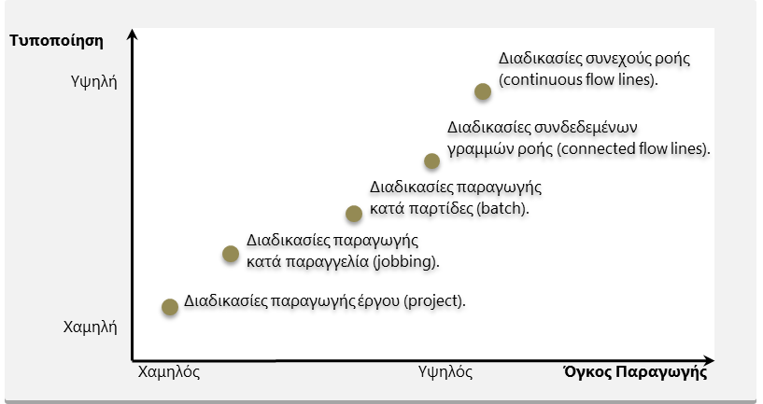
Γενικά περί Διαδικασιών Παραγωγής

Slide 58
Διαδικασίες Παραγωγής Έργου (Project)
Οι διαδικασίες παραγωγής έργου (project) χαρακτηρίζονται από το γεγονός ότι έχουν ως μοναδική εκροή ένα μοναδικό προϊόν το οποίο κατασκευάζεται και παραδίδεται στον ίδιο χώρο που υποδεικνύει ο πελάτης χωρίς να μετακινηθεί.
Παραδείγματα:
  Μία γέφυρα,
  Ένας δρόμος,
  Ένα πρόγραμμα λογισμικού που αναπτύσσεται στις εγκαταστάσεις του πελάτη, κ.λπ.).
  Κατά την εκτέλεση ενός έργου, οι εισροές του, δηλαδή οι μετατρεπόμενοι πόροι (π.χ., ά ύλες και βοηθητικά υλικά) και οι πόροι μετατροπής (π.χ., μηχανήματα, εργαλεία, ανθρώπινοι πόροι, κ.λπ.) οργανώνονται χωροταξικά και διοικούνται με κατάλληλο τρόπο για την υλοποίηση ενός μοναδικού προϊόντος.
  Μετά το πέρας της εκτέλεσης του έργου, η διάταξη παραγωγής καταλύεται και κάποιοι από τους πόρους μετατροπής θα μεταφερθούν στην εκτέλεση ενός άλλου έργου.

Slide 59
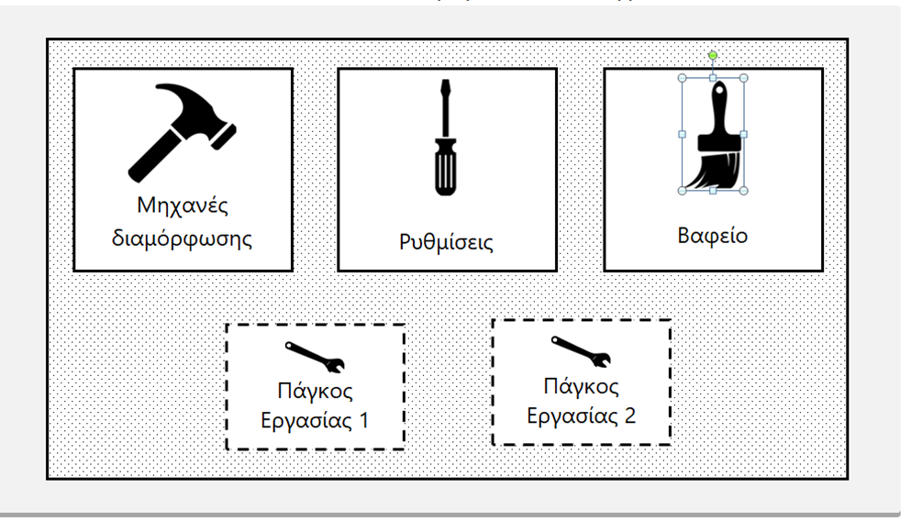
Διαδικασίες Παραγωγής Κατά Παραγγελία (Job Order)
Οι διαδικασίες παραγωγής κατά παραγγελία (job οrder) αναφέρονται σε παραγωγικά κυκλώματα τα οποία αναλαμβάνουν την παραγωγή μικρών παρτίδων ή μεμονωμένων προϊόντων ακολουθώντας μία ροή εργασίας που χαρακτηρίζεται από μη τυποποιημένες διαδρομές μεταξύ διαφόρων σταθμών εργασίας (job stations).
Ο όρος σταθμός εργασίας αναφέρεται σε μία χωροταξική συγκέντρωση πόρων μετατροπής.
Παραδείγματα σταθμού εργασίας μπορεί να είναι τα ακόλουθα:
  Ένα μηχάνημα επεξεργασίας.
  Ένα εργάτης και ο πάγκος με τα εργαλεία του.
  Μία ομάδα εργαζομένων που ασχολούνται με τη συναρμολόγηση προϊόντων.

Slide 60
Διαδικασίες Παραγωγής Κατά Παραγγελία (Job Order)
Μία παραγωγική διαδικασία κατά παραγγελία:
  Δέχεται μια ευρεία γκάμα μετατρεπόμενων πόρων.
  Τα παραγόμενα προϊόντα της είναι διακριτά.
  Η ροή των προϊόντων της είναι ασυνεχής.
  Οι προετοιμασίες των μηχανών πριν την έναρξη της επεξεργασίας είναι συχνές (εφόσον τα προϊόντα μπορεί να είναι πολύ διαφορετικά μεταξύ τους).
Η έναρξη της παραγωγικής διαδικασίας πραγματοποιείται όταν ο πελάτης θέσει στο επιχειρηματικό οργανισμό μία παραγγελία η οποία είναι εξειδικευμένη ποσοτικά και ποιοτικά σύμφωνα με τις ανάγκες του.
Γενικά, η φιλοσοφία της διαδικασία παραγωγής κατά παραγγελία χαρακτηρίζεται από την επιθυμία περάτωσης ενός έργου.
Διακρίνεται από τη παραγωγική διαδικασία παραγωγής έργου διότι η παραγωγή εκτελείται στις παραγωγικές εγκαταστάσεις του επιχειρηματικού οργανισμού.

Slide 61
Διαδικασίες Παραγωγής Κατά Παραγγελία (Job Order)
  Η παραγωγή είναι έντασης εργασίας συνήθως.
  Η επίδραση της τεχνολογικής αλλαγής είναι μικρή.
  Η οργάνωση της ροής των υλικών μεταξύ των διαφόρων σταδίων παραγωγής και των σταθμών εργασίας είναι χαλαρή και δεν υπάρχει ισορροπία.
  Η επίτευξη οικονομιών κλίμακας είναι εξαιρετικά δύσκολη. Η καθετοποίηση της παραγωγής είναι μικρή, και συνήθως οι σχέσεις με τους προμηθευτές περιστασιακές.
  Ο χρονοπρογραμματισμός της παραγωγής είναι πολύ ευέλικτος και μπορεί να αλλάξει σε κάθε στιγμή.
  Υπάρχει μεγάλη ευελιξία στην εναλλαγή παραγομένων προϊόντων, στην αλλαγή μείγματος των παραγόμενων προϊόντων και την αλλαγή του όγκου παραγωγής.

Slide 62
Διαδικασίες Παραγωγής Κατά Παραγγελία (Job Order)
Οι διαδικασίες παραγωγής κατά παραγγελία (job οrder) αναφέρονται σε παραγωγικά κυκλώματα τα οποία αναλαμβάνουν την παραγωγή μικρών παρτίδων ή μεμονωμένων προϊόντων ακολουθώντας μία ροή εργασίας που χαρακτηρίζεται από μη τυποποιημένες διαδρομές μεταξύ διαφόρων σταθμών εργασίας (job stations).
Ο όρος σταθμός εργασίας αναφέρεται σε μία χωροταξική συγκέντρωση πόρων μετατροπής.
Παραδείγματα σταθμού εργασίας μπορεί να είναι τα ακόλουθα:
  Ένα μηχάνημα επεξεργασίας.
  Ένα εργάτης και ο πάγκος με τα εργαλεία του.
  Μία ομάδα εργαζομένων που ασχολούνται με τη συναρμολόγηση προϊόντων.

Slide 63
Διαδικασίες Παραγωγής Κατά Παρτίδα (Batch)
  Οι διαδικασίες παραγωγής κατά παρτίδα (batch) ανήκουν στην κατηγορία των διακεκομμένων διαδικασιών παραγωγής.
  Τα προϊόντα κινούνται σε έναν περιορισμένο αριθμό προκαθορισμένων διαδρομών αλλά οι σταθμοί εργασίας δεν είναι συνδεδεμένοι με συστήματα αυτόματης μεταφοράς υλικών.
  Παραγωγικές διαδικασίες της τυπολογίας κατά παρτίδα συναντώνται (συνήθως) σε επιχειρηματικούς οργανισμούς που απασχολούνται με τη κατασκευή προϊόντων που ενσωματώνουν πολύπλοκο μηχανολογικό και ηλεκτρολογικό εξοπλισμό.
Παραδείγματα:
  Ωρολογοποιία,
  Εκδοτικοί οίκοι.
  Η πολυπλοκότητα των προϊόντων αυξάνει το χρόνο επεξεργασίας και είναι υπαίτια για την παρατήρηση μεγάλων αποκλίσεων στο χρόνο υλοποίησής τους.
  Δημιουργούνται αποθέματα σε διάφορα σημεία της χωροταξίας της παραγωγική διαδικασίας.

Slide 64
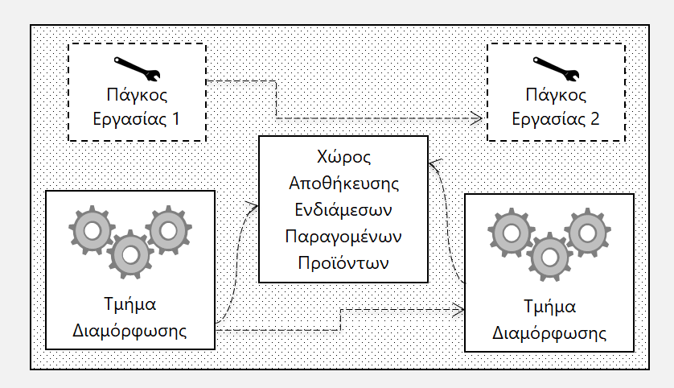
Διαδικασίες Παραγωγής Κατά Παρτίδα (Batch)
  Ο χώρος του εργοστασίου οργανώνεται χωροταξικά κατά διαδικασία ή λειτουργία όπως και στην περίπτωση της παραγωγικής διαδικασίας κατά παραγγελία και κατά εξάρτημα (κατά προϊόν), αλλά χαρακτηρίζεται από:
  Μεγαλύτερο βαθμό αυτοματοποίησης.
  Μεγαλύτερο όγκο παραγωγής.
  Τα ενδιάμεσα προϊόντα μετακινούνται μεταξύ των σταθμών εργασίας κατά παρτίδες.
  Η κάθε παρτίδα ακολουθεί ξεχωριστή διαδρομή μέσα στο εργοστάσιο.
  Αποτελείται από μικρές παραγωγικές διατάξεις ομαδοποιήσεων πόρων μετατροπής (κυψέλες cells).
  Οι παρτίδες προϊόντων που παράγονται κατόπιν αποθηκεύονται μέχρι να χρησιμοποιηθούν από άλλες διατάξεις.

Slide 65
Διαδικασίες Παραγωγής Κατά Παρτίδα (Batch)
  Η προμήθεια των υλικών βασίζεται σε στατιστικές προβλέψεις της ζήτησης.
  Ο επιχειρηματικός οργανισμός διατηρεί περιστασιακές και ενίοτε μόνιμες σχέσεις με τους προμηθευτές.
  Οι σχέσεις με τους πελάτες διαμορφώνονται συνήθως ενός κάποιου προκαθορισμένου καναλιού διανομής και δεν βασίζονται αποκλειστικά στο μοντέλο της λήψης εξατομικευμένων παραγγελιών ενός επιχειρηματικού οργανισμού που υλοποιεί παραγωγικές διαδικασίες κατά παραγγελία.
  Μέτρια ευελιξία.
  Επιζητούνται μάλλον οικονομίες σκοπού, δηλαδή η χρησιμοποίηση των ίδιων πόρων μετατροπής σε παρτίδες διαφορετικών εξαρτημάτων ή προϊόντων.
  Η ποιότητα της διαδικασίας εξαρτάται από τους εργαζόμενους και συνήθως είναι πολύ υψηλή.
  Oι αυξομειώσεις στη ζήτηση αντιμετωπίζονται με τη χρησιμοποίηση των αποθεμάτων και την αυξομείωση του εργατικού δυναμικού στις βάρδιες.

Slide 66
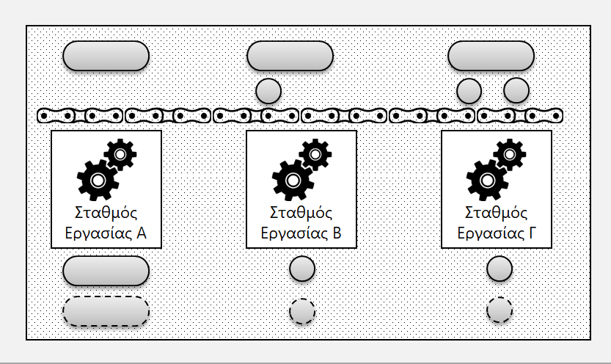
Διαδικασίες Συνδεδεμένων Γραμμών Ροής (Connected Flow Lines)
  Οι παραγωγικές διαδικασίες συνδεδεμένων γραμμών ροής (connected flow lines) είναι οι κλασσικές γραμμές συναρμολόγησης: τα εξαρτήματα και τα υπό κατασκευή προϊόντα μεταφέρονται αυτόματα μεταξύ των διαφόρων σταθμών εργασίας ακολουθώντας αυστηρά συγκεκριμένες διαδρομές.
  Όταν το υπό κατασκευή προϊόν φτάνει σε ένα σταθμό εργασίας φθάνουν και τα εξαρτήματα τα οποία θα συναρμολογηθούν σε αυτό.
  Παραδείγματα:
  Αυτοκινητοβιομηχανία.

Slide 67
Διαδικασίες Συνδεδεμένων Γραμμών Ροής (Connected Flow Lines)
  Τα παραγόμενα προϊόντα είναι τυποποιημένα, επιτρέπονται μόνο κάποιες μικρές διαφορο-ποιήσεις.
  Μικρή ευελιξία του παραγωγικού συστήματος.
  Έμφαση στην απόδοση, το κόστος κατασκευής, την τιμή και την αξιοπιστία του παραγό-μενου προϊόντος.
  Η ευστοχία, ο όγκος και η ταχύτητα της παραγωγής είναι μεγάλη και εξαρτάται από την τεχνολογία του μηχανολογικού εξοπλισμού και το σχεδιασμό εργασίας.
  Η ρύθμιση του μηχανολογικού εξοπλισμού πραγματοποιείται στην έναρξη της παραγωγής ενός προϊόντος.
  Η ανάπτυξη προϊόντος είναι δαπανηρή, το κόστος του εξοπλισμού ιδιαίτερα μεγάλο και για αυτό επιδιώκονται οικονομίες κλίμακας στην παραγωγή.
  Υπάρχουν υψηλές απαιτήσεις για ομαλή ροή υλικών στην παραγωγική διαδικασία.
  Το χρονοδιάγραμμα παραγωγής είναι δεδομένο και οι διαδικασίες ελέγχου ποιότητας διάχυτες σε όλη τη παραγωγική διαδικασία.

Slide 68
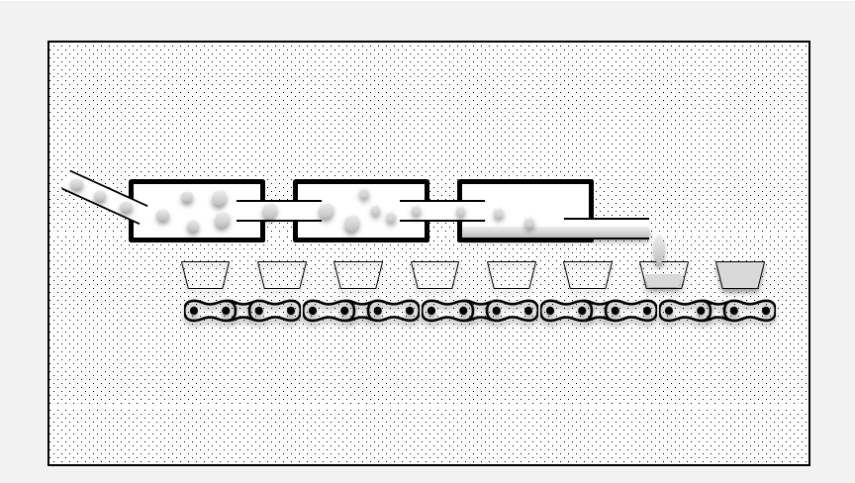
Διαδικασίες Συνεχών Γραμμών Ροής (Continuous Flow Lines)
  Οι παραγωγικές διαδικασίες συνεχών γραμμών ροής (continuous flow lines) αποτελούν αυτοματοποιημένα παραγωγικά κυκλώματα όπου οι μετατρεπόμενοι πόροι ευρίσκονται σε ρευστή μορφή και ακολουθώντας προδιαγεγραμμένη διαδρομή ρέουν μέσω σταθερών συνδέσεων (π.χ., ιμάντες, σωλήνες, κ.λπ.) μεταξύ διαφόρων σταθμών εργασίας.
  Παραδείγματα:
  Παραγωγή τροφίμων, ποτών.
  Χημική βιομηχανία.
  Παραγωγή φαρμάκων.

Slide 69
Διαδικασίες Συνεχών Γραμμών Ροής (Continuous Flow Lines)
  Δίδεται έμφαση στο κόστος.
  Ο βαθμός καθετοποίησης της παραγωγής είναι ιδιαίτερα υψηλός, τα αποθέματα πρώτων υλών είναι ιδιαίτερα υψηλά και των ετοίμων προϊόντων μπορεί να είναι και αυτά υψηλά.
  Η ευστοχία της παραγωγής εξαρτάται κυρίως από την ευστοχία και την αξιοπιστία του μηχανολογικού εξοπλισμού.
  Οι δεσμοί με τους προμηθευτές χαρακτηρίζονται από σταθερότητα και οι σχέσεις με τους πελάτες είναι μέσω προκαθορισμένων καναλιών διανομής.
  Ο βαθμός εκμετάλλευσης των μηχανών είναι ιδιαίτερα υψηλός, τα διάφορα στάδια της παραγωγής είναι χρονοβόρα και επιζητούνται οικονομίες κλίμακας λόγω του υψηλού κόστους του εξοπλισμού.

